Slide 1

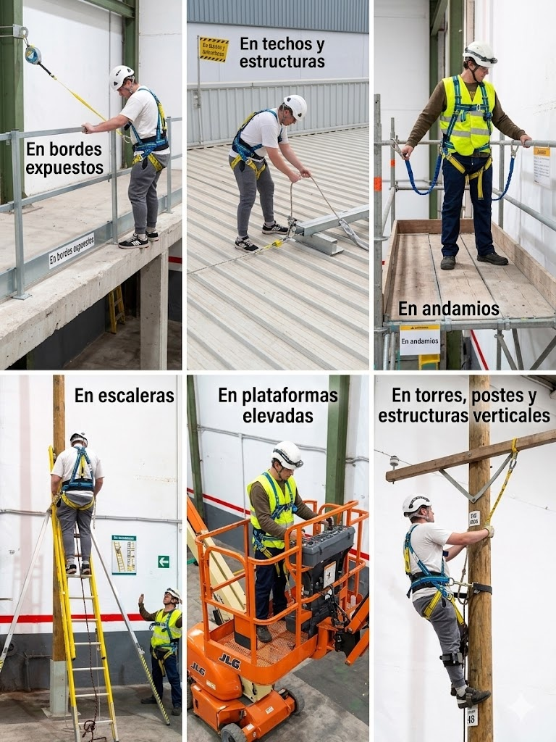
TRABAJOS EN ALTURA
Notes:
Se requiere el uso de sistema individual de protección contra caídas, en cualquier situación donde exista un riesgo de caída a distinto nivel aunque la distancia sea inferior a 1.8 metros. Obligatorio.

Slide 2
TRABAJOS EN ALTURA
Notes:
Se requiere el uso de sistema individual de protección contra caídas, en cualquier situación donde exista un riesgo de caída a distinto nivel aunque la distancia sea inferior a 1.8 metros. Obligatorio.

